Slide 1

Princípios de Análise e Projeto de Sistemas com UML
2ª edição
Eduardo Bezerra
Editora Campus/Elsevier

Slide 2
Capítulo 8
Modelagem de classes de projeto
“A perfeição (no projeto) é alcançada, não quando não há nada mais para adicionar, mas quando não há nada mais para retirar.”
-Eric Raymond, The Cathedral and the Bazaar

Slide 3
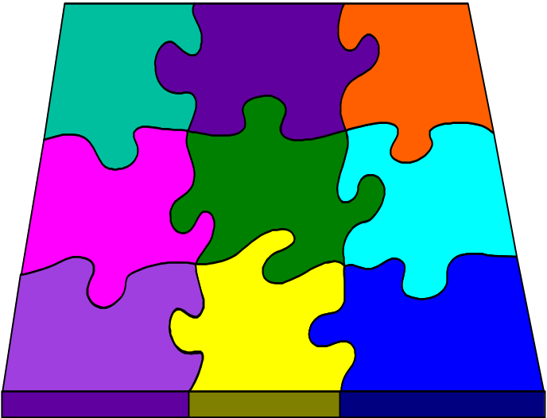
Tópicos
Introdução
Transformação de classes de análise em classes de projeto
Especificação de atributos
Especificação de operações
Especificação de associações
Herança
Padrões de projeto
Princípios de Análise e Projeto de Sistemas com UML - 2ª edição

Slide 4
Introdução
O modelo de classes de projeto é resultante de refinamentos no modelo de classes de análise.
Esse modelo é construído em paralelo com o modelo de interações.
  A construção do MI gera informações para a transformação do modelo de classes de análise no modelos de classes de projeto.
O modelo de classes de projeto contém detalhes úteis para a implementação das classes nele contidas.
Princípios de Análise e Projeto de Sistemas com UML - 2ª edição

Slide 5
Introdução
Aspectos a serem considerados na fase de projeto para a modelagem de classes:
  Estudo de novos elementos do diagrama de classes que são necessários à construção do modelo de projeto.
  Descrever transformações pelas quais passam as classes e suas propriedades com o objetivo de transformar o modelo de classes análise no modelo de classes de projeto.
  Adição de novas classes ao modelo
  Especificação de atributos, operações e de associações
  Descrever refinamentos e conceitos relacionados à herança, que surgem durante a modelagem de classes de projeto
    classes abstratas, interfaces, polimorfismo e padrões de projeto.
  Utilização de padrões de projeto (design patterns)
Princípios de Análise e Projeto de Sistemas com UML - 2ª edição

Slide 6
8.1 Transformação de classes de análise em classes de projeto

Slide 7
Especificação de classes de fronteira
Não devemos atribuir a essas classes responsabilidades relativas à lógica do negócio.
  Classes de fronteira devem apenas servir como um ponto de captação de informações, ou de apresentação de informações que o sistema processou.
  A única inteligência que essas classes devem ter é a que permite a elas realizarem a comunicação com o ambiente do sistema.
Há diversas razões para isso:
  Em primeiro lugar, se o sistema tiver que ser implantado em outro ambiente, as modificações resultantes sobre seu funcionamento propriamente dito seriam mínimas.
  Além disso, o sistema pode dar suporte a diversas formas de interação com seu ambiente (e.g., uma interface gráfica e uma interface de texto).
  Finalmente, essa separação resulta em uma melhor coesão.
Princípios de Análise e Projeto de Sistemas com UML - 2ª edição

Slide 8
Especificação de classes de fronteira
Durante a análise, considera-se que há uma única classe de fronteira para cada ator. No projeto, algumas dessas classes podem resultar em várias outras.
Interface com seres humanos: projeto da interface gráfica produz o detalhamento das classes.
Outros sistemas ou equipamentos: devemos definir uma ou mais classes para encapsular o protocolo de comunicação.
  É usual a definição de um subsistema para representar a comunicação com outros sistemas de software ou com equipamentos.
  É comum nesse caso o uso do padrão Façade (mais adiante)
O projeto de objetos de fronteira é altamente dependente da natureza do ambiente…
Princípios de Análise e Projeto de Sistemas com UML - 2ª edição

Slide 9
Especificação de classes de fronteira
Clientes WEB clássicos
  Classes de fronteira são representadas por páginas HTML que, muitas vezes, representam sites dinâmicos.
Clientes móveis
  Classes de fronteira implementam algum protocolo específico com o ambiente.
    Um exemplo é a WML (Wireless Markup Language).
Clientes stand-alone
  Nesse caso, é recomendável que os desenvolvedores pesquisem os recursos fornecidos pelo ambiente de programação sendo utilizado.
    Um exemplo disso é o Swing/JFC da linguagem Java.
Serviços WEB (WEB services)
  Um serviço WEB é um uma forma de permitir que uma aplicação forneça seus serviços (funcionalidades) através da Internet.
Princípios de Análise e Projeto de Sistemas com UML - 2ª edição

Slide 10
Especificação de classes de entidade
A maioria das classes de entidade normalmente permanece na passagem da análise ao projeto.
  Na verdade, classes de entidade são normalmente as primeiras classes a serem identificadas, na análise de domínio.
Durante o projeto, um aspecto importante a considerar sobre classes de entidade é identificar quais delas geram objetos que devem ser persistentes.
  Para essas classes, o seu mapeamento para algum mecanismo de armazenamento persistente deve ser definido (Capítulo 12).
Um aspecto importante é a forma de representar associações, agregações e composições entre objetos de entidade.
  Essa representação é função da navegabilidade e da multiplidade definidas para a associação, conforme visto mais adiante.
Princípios de Análise e Projeto de Sistemas com UML - 2ª edição

Slide 11
Especificação de classes de entidade
Outro aspecto relevante para classes de entidade é modo como podemos identificar cada um de seus objetos unicamente.
  Isso porque, principalmente em sistemas de informação, objetos de entidade devem ser armazenados de modo persistente.
  Por exemplo, um objeto da classe Aluno é unicamente identificado pelo valor de sua matrícula (um atributo do domínio).
A manipulação dos diversos atributos identificadores possíveis em uma classes pode ser bastante trabalhosa.
Para evitar isso, um identificador de implementação é criado, que não tem correspondente com atributo algum do domínio.
  Possibilidade de manipular identificadores de maneira uniforme e eficiente.
  Maior facilidade quando objetos devem ser mapeados para um SGBDR
Princípios de Análise e Projeto de Sistemas com UML - 2ª edição

Slide 12
Especificação de classes de controle
Com relação às classes de controle, no projeto devemos identificar a real utilidade das mesmas.
  Em casos de uso simples (e.g., manutenção de dados), classes de controle não são realmente necessárias. Neste caso, classes de fronteira podem repassar os dados fornecidos pelos atores diretamente para as classes de entidade correspondentes.
Entretanto, é comum a situação em que uma classe de controle de análise ser transformada em duas ou mais classes no nível de especificação.
No refinamento de qualquer classe proveniente da análise, é possível a aplicação de padrões de projeto (design patterns)
Princípios de Análise e Projeto de Sistemas com UML - 2ª edição

Slide 13
Especificação de classes de controle
Normalmente, cada classe de controle deve ser particionada em duas ou mais outras classes para controlar diversos aspectos da solução.
  Objetivo: de evitar a criação de uma única classe com baixa coesão e alto acoplamento.
Alguns exemplos dos aspectos de uma aplicação cuja coordenação é de responsabilidade das classes de controle:
  produção de valores para preenchimento de controles da interface gráfica,
  autenticação de usuários,
  controle de acesso a funcionalidades do sistema, etc.
Princípios de Análise e Projeto de Sistemas com UML - 2ª edição

Slide 14
Especificação de classes de controle
Um tipo comum de controlador é o controlador de caso de uso, responsável pela coordenação da realização de um caso de uso.
As seguintes responsabilidades são esperadas de um controlador de caso de uso:
  Coordenar a realização de um caso de uso do sistema.
  Servir como canal de comunicação entre objetos de fronteira e objetos de entidade.
  Se comunicar com outros controladores, quando necessário.
  Mapear ações do usuário (ou atores de uma forma geral) para atualizações ou mensagens a serem enviadas a objetos de entidade.
  Estar apto a manipular exceções provenientes das classes de entidades.
Princípios de Análise e Projeto de Sistemas com UML - 2ª edição

Slide 15
Especificação de classes de controle
Em aplicações WEB, é comum a prática de utilizar outro tipo de objeto controlador chamado front controller (FC).
Um FC é um controlador responsável por receber todas as requisições de um cliente.
O FC identifica qual o controlador (de caso de uso) adequado para processar a requisição, e a despacha para ele.
Sendo assim, um FC é um ponto central de entrada para as funcionalidades do sistema.
  Vantagem: mais fácil controlar a autenticação dos usuários.
O FC é um dos padrões de projeto do catálogo J2EE
  http://java.sun.com/blueprints/corej2eepatterns/Patterns/FrontController.html
Princípios de Análise e Projeto de Sistemas com UML - 2ª edição

Slide 16
Especificação de outras classes
Além do refinamento de classes preexistentes, diversas outros aspectos demanda a identificação de novas classe durante o projeto.
  Persistência de objetos
  Distribuição e comunicação (e.g., RMI, CORBA, DCOM, WEB)
  Autenticação/Autorização
  Logging
  Configurações
  Threads
  Classes para testes (Test Driven Development)
  Uso de bibliotecas, componentes e frameworks
Conclusão: a tarefa de identificação (reuso?) de classes não termina na análise.
Princípios de Análise e Projeto de Sistemas com UML - 2ª edição

Slide 17
8.2 Especificação de atributos
8.3 Especificação de operações

Slide 18
Refinamento de Atributos e Métodos
Os atributos e métodos de uma classe a habilitam a cumprir com suas responsabilidades.
Atributos: permitem que uma classe armazene informações necessárias à realização de suas tarefas.
Métodos: são funções que manipulam os valores do atributos, com o objetivo de atender às mensagens que o objeto recebe.
A especificação completa para atributos/operações deve seguir as sintaxes definidas pela UML:
[/] [visibilidade] nome [multiplicidade] [: tipo] [= valor-inicial]
[visibilidade] nome [(parâmetros)] [ : tipo-retorno] [{propriedades}]
Princípios de Análise e Projeto de Sistemas com UML - 2ª edição

Slide 19
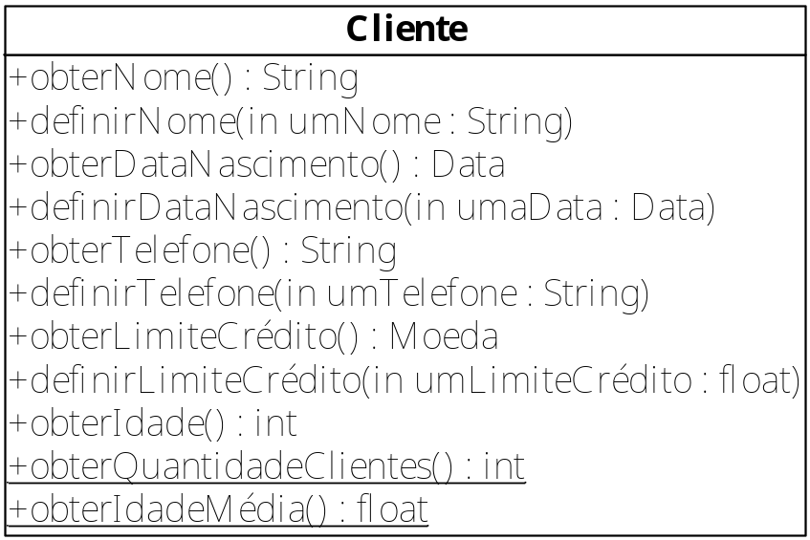
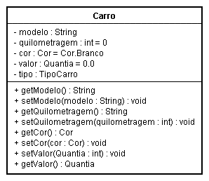
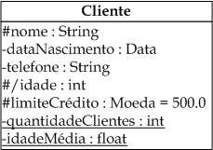
Sintaxe para atributos e operações
Obs.: classes utilitárias podem ser utilizadas como tipos para atributos. (e.g., Moeda, Quantia, TipoCarro, Endereco)
Princípios de Análise e Projeto de Sistemas com UML - 2ª edição
Notes:
Classes utilitárias podem ser utilizadas como tipos de dados para atributos.
Exemplos:
Money, CFP, NumeroConta, Endereço, etc.
Podem existir na própria LP ou serem codificadas pelo desenvolvedor.
Alta possibilidade de reuso entre projetos.
Podem ser documentadas em um diagrama de classes separado.

Slide 20
Visibilidade e Encapsulamento
Os três qualificadores de visibilidade aplicáveis a atributos também podem ser aplicados a operações.
  + representa visibilidade pública
  # representa visibilidade protegida
  - representa visibilidade privativa
O real significado desses qualificadores depende da linguagem de programação em questão.
Usualmente, o conjunto das operações públicas de uma classe são chamadas de interface dessa classe.
  Note que há diversos significados para o termo interface.
Princípios de Análise e Projeto de Sistemas com UML - 2ª edição

Slide 21
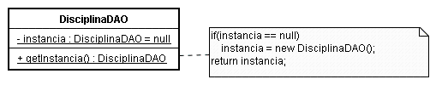
Membros estáticos
Membros estáticos são representados no diagrama de classes por declarações sublinhadas.
  Atributos estáticos (variáveis de classe) são aqueles cujos valores valem para a classe de objetos como um todo.
    Diferentemente de atributos não-estáticos (ou variáveis de instância), cujos valores são particulares a cada objeto.
  Métodos estáticos são os que não precisam da existência de uma instância da classe a qual pertencem para serem executados.
    Forma de chamada: NomeClasse.Método(argumentos)
Princípios de Análise e Projeto de Sistemas com UML - 2ª edição

Slide 22
Projeto de métodos
Métodos de construção (criação) e destruição de objetos
Métodos de acesso (getX/setX) ou propriedades
Métodos para manutenção de associações (conexões) entre objetos.
Outros métodos:
  Valores derivados, formatação, conversão, cópia e clonagem de objetos, etc.
Alguns métodos devem ter uma operação inversa óbvia
  e.g., habilitar e desabilitar; tornarVisível e tornarInvisível; adicionar e remover; depositar e sacar, etc.
Operações para desfazer ações anteriores.
  e.g., padrões de projeto GoF: Memento e Command
Princípios de Análise e Projeto de Sistemas com UML - 2ª edição
Notes:
Operação: um processamento realizado por (um objeto de) uma classe.
Em termos de implementação: é uma rotina associada a uma classe.
Na construção do modelo de interações, operações identificadas na análise são validadas e várias outras operações são identificadas.
Essas operações devem ser adicionadas ao diagrama de classes de projeto e documentadas através da definição de sua assinatura.
Utilizadas freqüentemente nas interações entre objetos.
Os parâmetros de uma operação de criação servem para iniciar valores dos atributos do objeto a ser criado.
Regra prática: se o valor de um atributo é essencial para o significado do objeto, é mais adequado iniciar o seu valor logo na sua criação.
Operações de destruição servem para liberar memória alocada dinamicamente.
Operações de criação são identificadas na construção dos diagramas de interação.
Operações de criação também são utilizadas para definir o estado inicial de um objeto que passa por um conjunto de estados relevantes durante a sua existência.

Slide 23
Operações para manutenção de associações (exemplo)
public class Turma {
private Set<OfertaDisciplina> ofertasDisciplina = new HashSet();
public Turma() {
}
public void adicionarOferta(OfertaDisciplina oferta) {
this.ofertasDisciplina.add(oferta);
}
public boolean removerOferta(OfertaDisciplina oferta) {
return this.ofertasDisciplina.remove(oferta);
}
public Set getOfertasDisciplina() {
return Collections.unmodifiableSet(this.ofertasDisciplina);
}
}
Princípios de Análise e Projeto de Sistemas com UML - 2ª edição

Slide 24
Detalhamento de métodos
Diagramas de interação fornecem um indicativo sobre como métodos devem ser implementados.
Como complemento, notas explicativas também são úteis no esclarecimento de como um método deve ser implementado.
O diagrama de atividades também pode ser usado para detalhar a lógica de funcionamento de métodos mais complexos.
Princípios de Análise e Projeto de Sistemas com UML - 2ª edição

Slide 25
8.4 Especificação de associações

Slide 26
O conceito de dependência
O relacionamento de dependência indica que uma classe depende dos serviços (operações) fornecidos por outra classe.
Na análise, utilizamos apenas a dependência por atributo (ou estrutural), na qual a classe dependente possui um atributo que é uma referência para a outra classe.
Entretanto, há também as dependências não estruturais:
  Na dependência por variável global, um objeto de escopo global é referenciado em algum método da classe dependente.
  Na dependência por variável local, um objeto recebe outro como retorno de um método, ou possui uma referência para o outro objeto como uma variável local em algum método.
  Na dependência por parâmetro, um objeto recebe outro como parâmetro em um método.
Princípios de Análise e Projeto de Sistemas com UML - 2ª edição

Slide 27
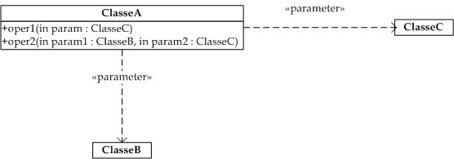
O conceito de dependência
Dependências não estruturais são representadas na UML por uma linha tracejada direcionada e ligando as classes envolvidas.
  A direção é da classe dependente (cliente) para a classe da qual ela depende (fornecedora).
  Estereótipos predefinidos: <<global>>, << local>>, << parameter>>.
Exemplo:
Princípios de Análise e Projeto de Sistemas com UML - 2ª edição

Slide 28
De associações para dependências
Durante o projeto de classes, é necessário avaliar, para cada associação existente, se é possível transformá-la em uma dependência não estrutural.
Objetivo: aumentar o encapsulamento de cada classe e diminuir a acoplamento entre as classes.
  A dependência por atributo é a forma mais forte de dependência.
  Quanto menos dependências por atributo houver no modelo de classes, maior é o encapsulamento e menor o acoplamento.
Princípios de Análise e Projeto de Sistemas com UML - 2ª edição

Slide 29

Navegabilidade de associações
Associações podem ser bidirecionais ou unidirecionais.
  Uma associação bidirecional indica que há um conhecimento mútuo entre os objetos associados.
  Uma associação unidirecional indica que apenas um dos extremos da associação tem ciência da existência da mesma.
    Representada através da adição de um sentido à seta da associação.
A escolha da navegabilidade de uma associação pode ser feita através do estudo dos diagramas de interação.
  O sentido de envio das mensagens entre objetos influencia na necessidade ou não de navegabilidade em cada um dos sentidos.
Princípios de Análise e Projeto de Sistemas com UML - 2ª edição
Notes:
No modelo especificação, a navegabilidade de todas as associações deve ser definida.
Algumas associações têm a necessidade de permanecer bidirecionais.
Se não houver essa necessidade, deve-se transformar a associação em unidirecional.

Slide 30
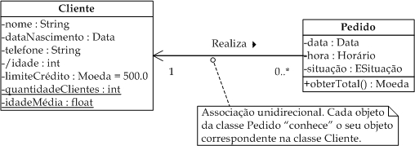
Navegabilidade de associações
Princípios de Análise e Projeto de Sistemas com UML - 2ª edição

Slide 31
Implementação de associações
Há três casos, em função da conectividade: 1:1, 1:N e N:M
Para uma associação 1:1 entre duas classes A e B:
  Se a navegabilidade é unidirecional no sentido de A para B, é definido um atributo do tipo B na classe A.
  Se a navegabilidade é bidirecional, podemos aplicar o procedimento acima para as duas classes.
Para uma associação 1:N ou N:M entre duas classes A e B:
  São utilizados atributos cujos tipos representam coleções de elementos.
  É também comum o uso de classes parametrizadas.
    Idéia básica: definir uma classe parametrizada cujo parâmetro é a classe correspondente ao lado muitos da associação.
    O caso N:M é bastante semelhante ao refinamento das associações um para muitos.
Princípios de Análise e Projeto de Sistemas com UML - 2ª edição

Slide 32
Classe Parametrizada
Uma coleção pode ser representada em um diagrama de classes através uma classe parametrizada.
  Def.: é uma classe utilizada para definir outras classes.
  Possui operações ou atributos cuja definição é feita em função de um ou mais parâmetros.
Uma coleção pode ser definida a partir de uma classe parametrizada, onde o parâmetro é o tipo do elemento da coleção.
  Qual é a relação desse conceito com o dos multiobjetos?
Princípios de Análise e Projeto de Sistemas com UML - 2ª edição

Slide 33
Conectividade 1:1
public class Professor {
private GradeDisciplinas grade;
...
}
Princípios de Análise e Projeto de Sistemas com UML - 2ª edição

Slide 34
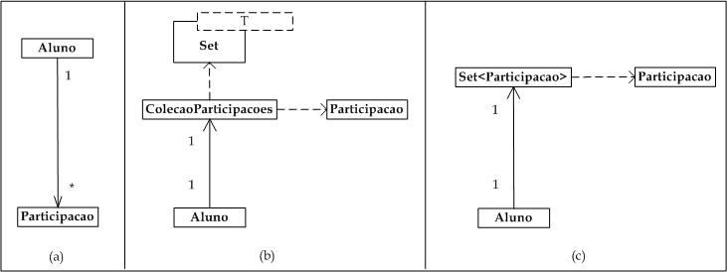
Conectividade 1:N
Formas alternativas para representação de uma associação cuja conectividade é 1:N.
original
refinamento
refinamento
Princípios de Análise e Projeto de Sistemas com UML - 2ª edição
Notes:
Classes parametrizadas podem ser utilizadas para detalhar associações 1:N.
Idéia básica: definir uma classe parametrizada cujo parâmetro é a classe correspondente ao lado muitos da associação.
O uso da classe parametrizada resulta na transformação de uma associação 1:N em uma associação 1:1.
O refinamento para o caso das associações N:M é semelhante ao das associações 1:N.
Exemplos
Java: Generics; C++: Templates.

Slide 35
Conectividade 1:N (cont)
public class Aluno {
private Set<Participacao> participacoes;
...
public boolean adicionarParticipacao(Participacao p){
...
}
public boolean removerParticipacao(Participacao p) {
...
}
}
Princípios de Análise e Projeto de Sistemas com UML - 2ª edição

Slide 36
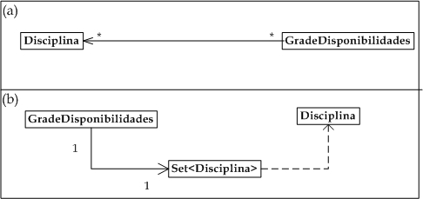
Conectividade N:M
original
refinamento
Princípios de Análise e Projeto de Sistemas com UML - 2ª edição

Slide 37
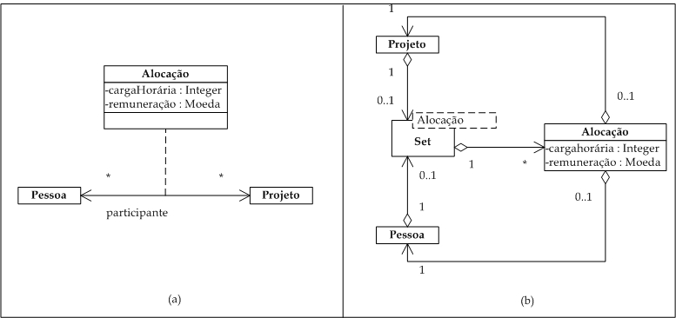
Implementação de classes associativas
original
refinamento
Princípios de Análise e Projeto de Sistemas com UML - 2ª edição
Notes:
A solução mais usual é criar uma classe para substituir a classe associativa existente no modelo de classes de análise.
Uma vez feito isso, o problema se transforma no refinamento de associações um para muitos ou muitos para muitos.
O mesmo procedimento pode ser aplicado em associações ternárias.

Slide 38
8.5 Herança

Slide 39
Relacionamento de Herança
Na modelagem de classes de projeto, há diversos aspectos relacionados ao de relacionamento de herança.
  Tipos de herança
  Classes abstratas
  Operações abstratas
  Operações polimórficas
  Interfaces
  Acoplamentos concreto e abstrato
  Reuso através de delegação e através de generalização
  Classificação dinâmica
Princípios de Análise e Projeto de Sistemas com UML - 2ª edição

Slide 40
Tipos de herança
Com relação à quantidade de superclasses que certa classe pode ter.
  herança múltipla
  herança simples
Com relação à forma de reutilização envolvida.
  Na herança de implementação, uma classe reusa alguma implementação de um “ancestral”.
  Na herança de interface, uma classe reusa a interface (conjunto das assinaturas de operações) de um “ancestral” e se compromete a implementar essa interface.
Princípios de Análise e Projeto de Sistemas com UML - 2ª edição

Slide 41
Classes abstratas
Usualmente, a existência de uma classe se justifica pelo fato de haver a possibilidade de gerar instâncias a partir da mesma.
  Essas classes são chamadas de classes concretas.
No entanto, podem existir classes que não geram instâncias “diretamente”.
  Essas classes são chamadas de classes abstratas.
Classes abstratas são usadas para organizar hierarquias gen/spec.
  Propriedades comuns a diversas classes podem ser organizadas e definidas em uma classe abstrata a partir da qual as primeiras herdam.
Também propiciam a implementação do princípio do polimorfismo.
Princípios de Análise e Projeto de Sistemas com UML - 2ª edição

Slide 42
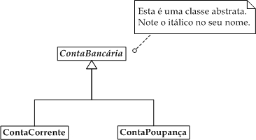
Classes abstratas (cont)
Na UML, uma classe abstrata pode ser representada de duas maneiras alternativas:
  Com o seu nome em itálico.
  Qualificando-a com a propriedade {abstract}
Exemplo:
Princípios de Análise e Projeto de Sistemas com UML - 2ª edição

Slide 43
Operações abstratas
Uma classe abstrata possui ao menos uma operação abstrata, que corresponde à especificação de um serviço que a classe deve fornecer (sem método).
  Uma classe qualquer pode possuir tanto operações abstratas, quanto operações concretas (ou seja, operações que possuem implementação).
  Entretanto, uma classe que possui pelo menos uma operação abstrata é, por definição abstrata, abstrata.
Uma operação abstrata definida com visibilidade pública em uma classe também é herdada por suas subclasses.
Quando uma subclasse herda uma operação abstrata e não fornece uma implementação para a mesma, esta classe também é abstrata.
Princípios de Análise e Projeto de Sistemas com UML - 2ª edição

Slide 44
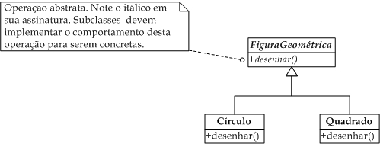
Operações abstratas (cont)
Na UML, a assinatura de uma operação abstrata é definida em itálico.
Princípios de Análise e Projeto de Sistemas com UML - 2ª edição

Slide 45
Operações polimórficas
Uma subclasse herda todas as propriedades de sua superclasse que tenham visibilidade pública ou protegida.
Entretanto, pode ser que o comportamento de alguma operação herdada seja diferente para a subclasse.
Nesse caso, a subclasse deve redefinir o comportamento da operação.
  A assinatura da operação é reutilizada.
  Mas, a implementação da operação (ou seja, seu método) é diferente.
Operações polimórficas são aquelas que possuem mais de uma implementação.
Princípios de Análise e Projeto de Sistemas com UML - 2ª edição

Slide 46
Operações polimórficas (cont)
Operações polimórficas possuem sua assinatura definida em diversos níveis de uma hierarquia gen/spec.
  A assinatura é repetida na(s) subclasse(s) para enfatizar a redefinição de implementação.
  O objetivo de manter a assinatura é garantir que as subclasses tenham uma interface em comum.
Operações polimórficas facilitam a implementação.
  Se duas ou mais subclasses implementam uma operação polimórfica, a mensagem para ativar essa operação é a mesma para todas essas classes.
  No envio da mensagem, o remetente não precisa saber qual a verdadeira classe de cada objeto, pois eles aceitam a mesma mensagem.
  A diferença é que os métodos da operação são diferentes em cada subclasse.
Princípios de Análise e Projeto de Sistemas com UML - 2ª edição

Slide 47
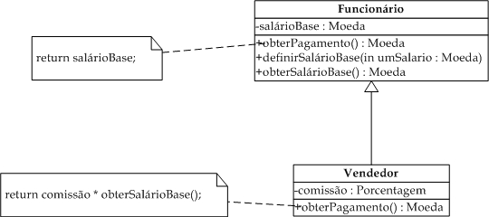
Operações polimórficas (cont)
A operação obterPagamento é polimórfica.
Princípios de Análise e Projeto de Sistemas com UML - 2ª edição

Slide 48
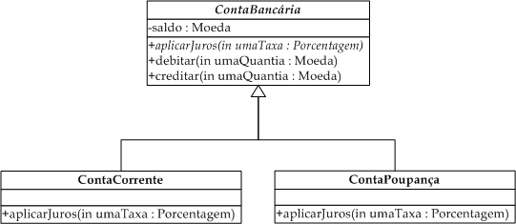
Operações polimórficas (cont)
Operações polimórficas também podem existir em classes abstratas.
Princípios de Análise e Projeto de Sistemas com UML - 2ª edição

Slide 49
Operações polimórficas (cont)
Operações polimórficas implementam o princípio do polimorfismo, no qual dois ou mais objetos respondem a mesma mensagem de formas diferentes.
ContaCorrente cc;
ContaPoupanca cp;
...
List<ContaBancaria> contasBancarias;
...
contasBancarias.add(cc);
contasBancarias.add(cp);
...
for(ContaBancaria conta : contasBancarias) {
conta.aplicarJuros();
}
...
Princípios de Análise e Projeto de Sistemas com UML - 2ª edição

Slide 50
Interfaces
Uma interface entre dois objetos compreende um conjunto de assinaturas de operações correspondentes aos serviços dos quais a classe do objeto cliente faz uso.
Uma interface pode ser interpretada como um contrato de comportamento entre um objeto cliente e eventuais objetos fornecedores de um determinado serviço.
  Contanto que um objeto fornecedor forneça implementação para a interface que o objeto cliente espera, este último não precisa conhecer a verdadeira classe do primeiro.
Princípios de Análise e Projeto de Sistemas com UML - 2ª edição

Slide 51
Interfaces (cont.)
Interfaces são utilizadas com os seguintes objetivos:
  1. Capturar semelhanças entre classes não relacionadas sem forçar relacionamentos entre elas.
  2. Declarar operações que uma ou mais classes devem implementar.
  3. Revelar as operações de um objeto, sem revelar a sua classe.
  4. Facilitar o desacoplamento entre elementos de um sistema.
Nas LPOO modernas (Java, C#, etc.), interfaces são definidas de forma semelhante a classes.
  Uma diferença é que todas as declarações em uma interface têm visibilidade pública.
  Adicionalmente, uma interface não possui atributos, somente declarações de assinaturas de operações e (raramente) constantes.
Princípios de Análise e Projeto de Sistemas com UML - 2ª edição

Slide 52
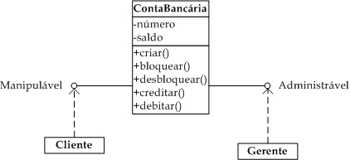
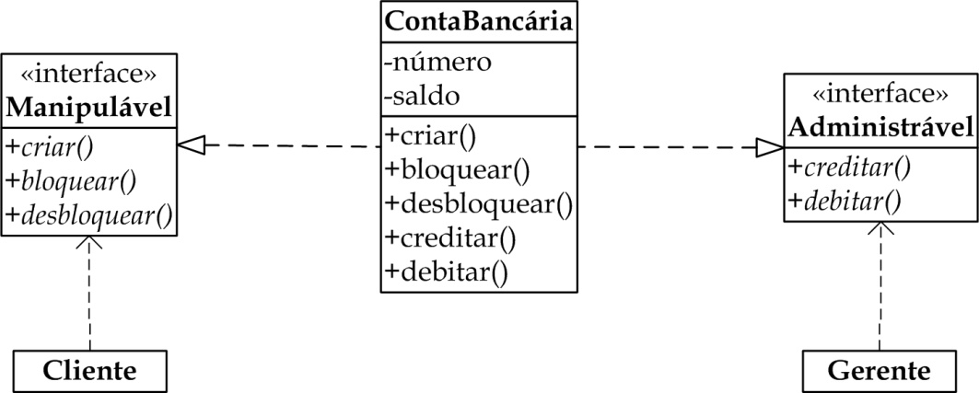
Interfaces (cont)
Notações para representar interfaces na UML:
  A primeira notação é a mesma para classes. São exibidas as operações que a interface especifica. Deve ser usado o estereótipo <<interface>>.
  A segunda notação usa um segmento de reta com um pequeno círculo em um dos extremos e ligado ao classificador.
    Classes clientes são conectadas à interface através de um relacionamento de notação similar à do relacionamento de dependência.
Princípios de Análise e Projeto de Sistemas com UML - 2ª edição

Slide 53
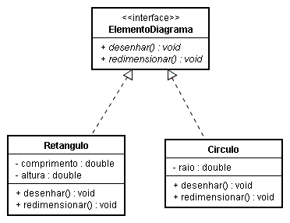
Interface (cont)
public interface ElementoDiagrama {
double PI = 3.1425926; //static and final constant.
void desenhar();
void redimensionar();
}
public class Circulo implements ElementoDiagrama {
…
public void desenhar() { /* draw a circle*/ }
public void redimensionar() { /* draw a circle*/ }
}
public class Retangulo implements ElementoDiagrama {
…
public void desenhar() { /* draw a circle*/ }
public void redimensionar() { /* draw a circle*/ }
}
Princípios de Análise e Projeto de Sistemas com UML - 2ª edição

Slide 54
Acoplamentos concreto e abstrato
Usualmente, um objeto A faz referência a outro B através do conhecimento da classe de B.
  Esse tipo de dependência corresponde ao que chamamos de acoplamento concreto.
Entretanto, há outra forma de dependência que permite que um objeto remetente envie uma mensagem para um receptor sem ter conhecimento da verdadeira classe desse último.
  Essa forma de dependência corresponde ao que chamamos de acoplamento abstrato.
  A acoplamento abstrato é preferível ao acoplamento concreto.
Classes abstratas e interface permitem implementar o acoplamento abstrato.
Princípios de Análise e Projeto de Sistemas com UML - 2ª edição

Slide 55
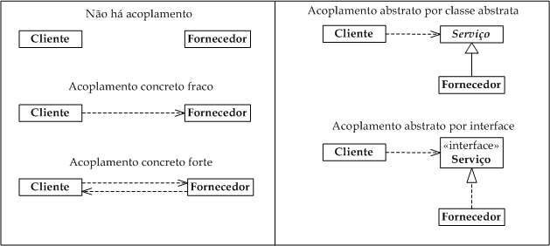
Acoplamentos concreto e abstrato (cont)
Princípios de Análise e Projeto de Sistemas com UML - 2ª edição

Slide 56
Reuso através de generalização
No reuso por generalização, subclasses que herdam comportamento da superclasse.
  Exemplo: um objeto ContaCorrente não tem como atender à mensagem para executar a operação debitar só com os recursos de sua classe. Ele, então, utiliza a operação herdada da superclasse.
Vantagem: fácil de implementar.
Desvantagem:
  Exposição dos detalhes da superclasse às subclasses (Violação do princípio do encapsulamento).
  Possível violação do Princípio de Liskov (regra da substituição).
Princípios de Análise e Projeto de Sistemas com UML - 2ª edição

Slide 57
Reuso através de delegação
A delegação é outra forma de realizar o reuso.
“Sempre que um objeto não pode realizar uma operação por si próprio, ele delega uma parte dela para outro(s) objeto(s)”.
A delegação é mais genérica que a generalização.
  um objeto pode reutilizar o comportamento de outro sem que o primeiro precise ser uma subclasse do segundo.
O compartilhamento de comportamento e o reuso podem ser realizados em tempo de execução.
Desvantagens:
  desempenho (implica em cruzar a fronteira de um objeto a outro para enviar uma mensagem).
  não pode ser utilizada quando uma classe parcialmente abstrata está envolvida.
Princípios de Análise e Projeto de Sistemas com UML - 2ª edição

Slide 58
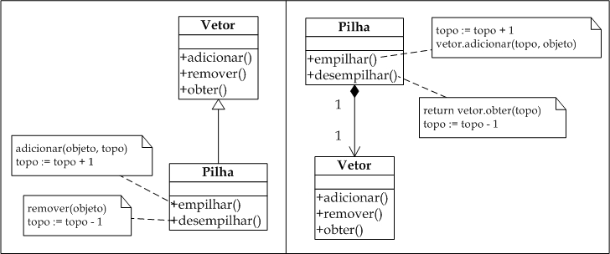
Generalização versus delegação
Princípios de Análise e Projeto de Sistemas com UML - 2ª edição

Slide 59
Generalização versus delegação
Há vantagens e desvantagens tanto na generalização quanto na delegação.
De forma geral, não é recomendado utilizar generalização nas seguintes situações:
  Para representar papéis de uma superclasse.
  Quando a subclasse herda propriedades que não se aplicam a ela.
  Quando um objeto de uma subclasse pode se transformar em um objeto de outra subclasse.
    Por exemplo, um objeto Cliente se transforma em um objeto Funcionário.
Princípios de Análise e Projeto de Sistemas com UML - 2ª edição

Slide 60
Classificação dinâmica
Problema na especificação e implementação de uma generalização.
  Um mesmo objeto pode pertencer a múltiplas classes simultaneamente, ou passar de uma classe para outra.
Considere uma empresa em que há empregados e clientes.
  Pode ser que uma pessoa, em um determinado momento, seja apenas cliente;
  depois pode ser que ela passe a ser também um empregado da empresa.
  A seguir essa pessoa é desligada da empresa, continuando a ser cliente.
As principais LPOO (C++, Java, Smalltalk) não dão suporte direto à implementação da classificação dinâmica.
  se um objeto é instanciado como sendo de uma classe, ele não pode pertencer posteriormente a uma outra classe.
Princípios de Análise e Projeto de Sistemas com UML - 2ª edição

Slide 61
Classificação dinâmica (cont)
Solução parcial: definir todas as possíveis subclasses em uma determinada situação.
  Exemplo (para a situação descrita há pouco): as classes Empregado, Cliente e EmpregadoCliente seriam criadas.
Não resolve o problema todo:
  Pode ser que um objeto mude de classe! (metamorfose)
  A adição de novas classes à hierarquia torna o modelo ainda mais complexo.
Uma melhor solução: utilizar a delegação.
  Uma generalização entre cada subclasse e a superclasse é substituída por uma composição.
  Exemplo no próximo slide.
Princípios de Análise e Projeto de Sistemas com UML - 2ª edição

Slide 62
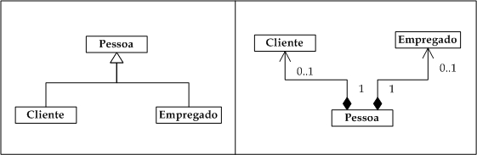
Classificação dinâmica (cont)
Princípios de Análise e Projeto de Sistemas com UML - 2ª edição

Slide 63
8.6 Padrões de projeto

Slide 64
Padrões de projeto
É da natureza do desenvolvimento de software o fato de que os mesmos problemas tendem a acontecer diversas vezes.
Um padrão de projeto corresponde a um esboço de uma solução reusável para um problema comumente encontrado em um contexto particular.
Estudar esses padrões é uma maneira efetiva de aprender com a experiência de outros.
O texto clássico sobre o assunto é o de Erich Gamma et al.
  Esses autores são conhecidos Gang of Four.
  Nesse livro, os autores catalogaram 23 padrões.
Princípios de Análise e Projeto de Sistemas com UML - 2ª edição

Slide 65
Padrões GoF
Os padrões GoF foram divididos em três categorias:
  Criacionais: procuram separar a operação de uma aplicação de como os seus objetos são criados.
  Estruturais: provêem generalidade para que a estrutura da solução possa ser estendida no futuro.
  Comportamentais: utilizam herança para distribuir o comportamento entre subclasses, ou agregação e composição para construir comportamento complexo a partir de componentes mais simples.
Princípios de Análise e Projeto de Sistemas com UML - 2ª edição

Slide 66
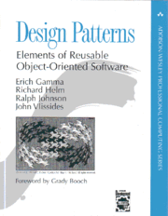
Padrões GoF
Criacionais
Estruturais
Comportamentais
Abstract Factory
Builder
Factory Method
Prototype
Singleton
Adapter
Bridge
Composite
Decorator
Façade
Flyweight
Proxy
Chain of Responsibility
Command
Interpreter
Iterator
Mediator
Memento
Observer
State
Strategy
Template Method
Visitor
Princípios de Análise e Projeto de Sistemas com UML - 2ª edição

Slide 67
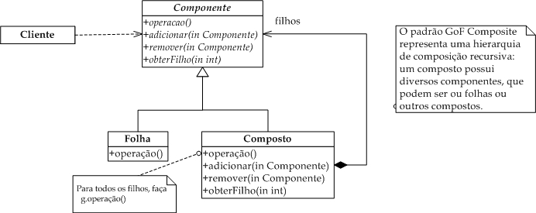
Composite
Princípios de Análise e Projeto de Sistemas com UML - 2ª edição

Slide 68
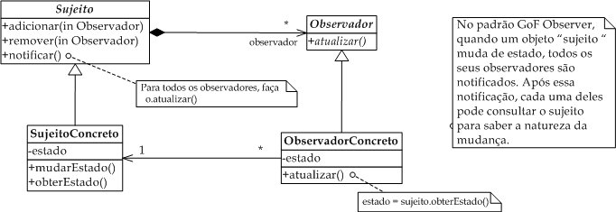
Observer
Princípios de Análise e Projeto de Sistemas com UML - 2ª edição

Slide 69
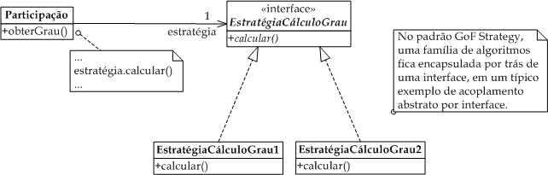
Strategy
Princípios de Análise e Projeto de Sistemas com UML - 2ª edição

Slide 70
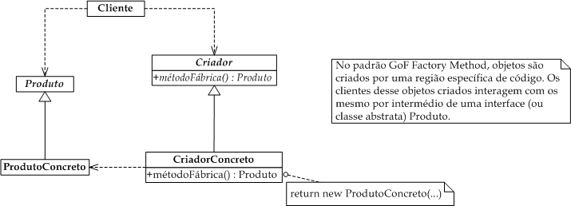
Factory Method
Princípios de Análise e Projeto de Sistemas com UML - 2ª edição

Slide 71
Mediator
O padrão Mediator permite a um grupo de objetos interagirem, ao mesmo tempo em que mantém um acoplamento fraco entre os componentes desse grupo.
A solução proposta pelo Mediator é definir um objeto, o mediador, para encapsular interações da seguinte forma: o resultado da interação de um subgrupo de objeto é passado a outro subgrupo pelo mediador.
Dessa forma, os subgrupos não precisam ter conhecimento da existência um do outro e podem variar independentemente.
Objetos de controle são exemplos de mediadores.
Princípios de Análise e Projeto de Sistemas com UML - 2ª edição

Slide 72
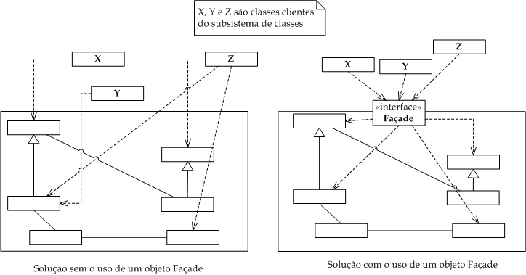
Façade
Princípios de Análise e Projeto de Sistemas com UML - 2ª edição

